Slide 1
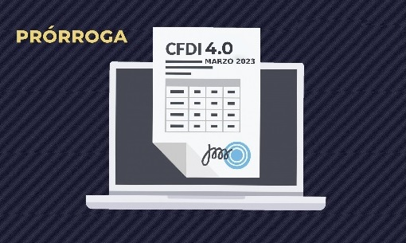
CFDI 4.0 2023

Slide 2


Implementando Anexo 20 versión 4.0
factura
Factura Global
Nominas
Expositor Cp. Juventino Berrones Aguilar

Slide 3





Plazos y convivencia de versiones
El 1 de julio de 2017 entró en vigor la versión 3.3 de la factura; siendo obligatoria a partir del 1 de enero del 2018.
A partir del 1 de enero de 2022, entra en vigor la versión 4.0 de factura electrónica.
1 de abril 2023, termina el uso de la versión 3.3 de la factura electrónica.
1 de enero 2022, inicia uso opcional de la versión 3.3.

Slide 4
Diferencias de la versión 3.3 a 4.0
Nuevas reglas
Nuevos catálogos
Cambios en el proceso de cancelación
Emisor
Validación de nombres
Asociación CFDI
Catálogos SAT
Motivo de cancelación
Receptor
Impuestos
Nuevos Campos

Slide 5


Cambios de contenido de la versión 3.3 a 4.0
Cambio de versión 3.3 a 4.0
Obligatorio el nombre y domicilio del emisor y receptor (recordar código postal es único obligado
como domicilio ) no en carta porte
Campos para identificación de operaciones de exportación de mercancía
Identificar si existen impuestos indirectos en el cfdi
Incorporación de nuevos apartados para reportar información respecto a operaciones de publico
en general, y operaciones a cuenta de terceros
Periodo de convivencia de enero a 31 de Marzo del 2023

Slide 6

Check list

Slide 7


Slide 8
Documentos de Factura
Proceso configuración
Configuración de concepto
Catálogos
Actualizar Versión
Actualización de conceptos
Documentos
Clientes
Constancia situación fiscal
Proveedores
Constancia situación fiscal
Exportación Temporal
CFDI Relacionado

Slide 9
Cambios en concepto
Comprobante Fiscal Digital / CFDI
Plantilla de Formato Digital
Versión del anexo configurado en concepto
Factura V4
4.0

Slide 10

COMO EMPIEZO

Slide 11


Emisor

Slide 12
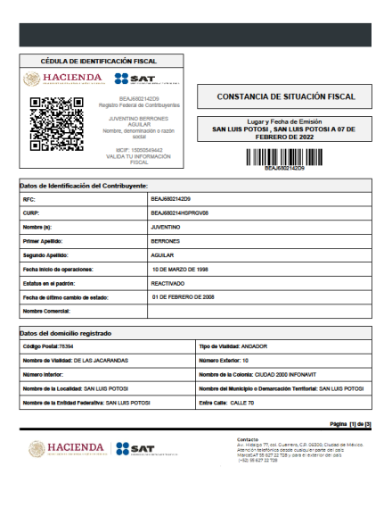
Emisor
Nombre
El nombre del Emisor debe capturarse conforme se encuentra en la Constancia de Situación Fiscal (Persona Moral) o Constancia de Situación Fiscal o Cédula de Identificación Fiscal (Persona Física)
Régimen fiscal
Asignar el régimen fiscal de acuerdo al nuevo catálogo del SAT
El valor de este atributo debe encontrarse en la lista de RFC inscritos no cancelados en el SAT

Slide 13
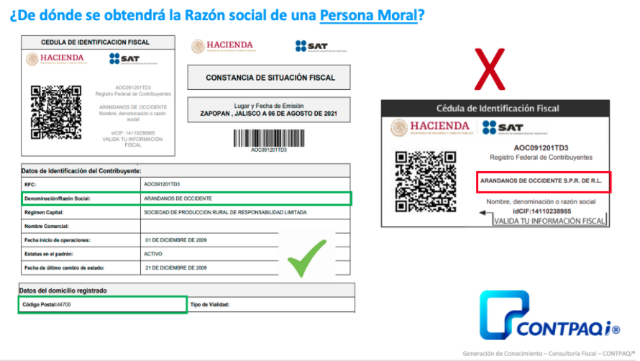

Emisor

Slide 14

Receptor

Slide 15
Receptor
Nombre
El nombre del Receptor debe capturarse exactamente igual conforme se encuentra en la Constancia de Situación Fiscal (Persona Moral) o Constancia de Situación Fiscal o Cédula de Identificación Fiscal (Persona Física)
Domicilio
Código postal
Emitir/Enviar
Régimen Fiscal
El valor de este atributo debe encontrarse en la lista de RFC inscritos no cancelados en el SAT

Slide 16


Slide 17
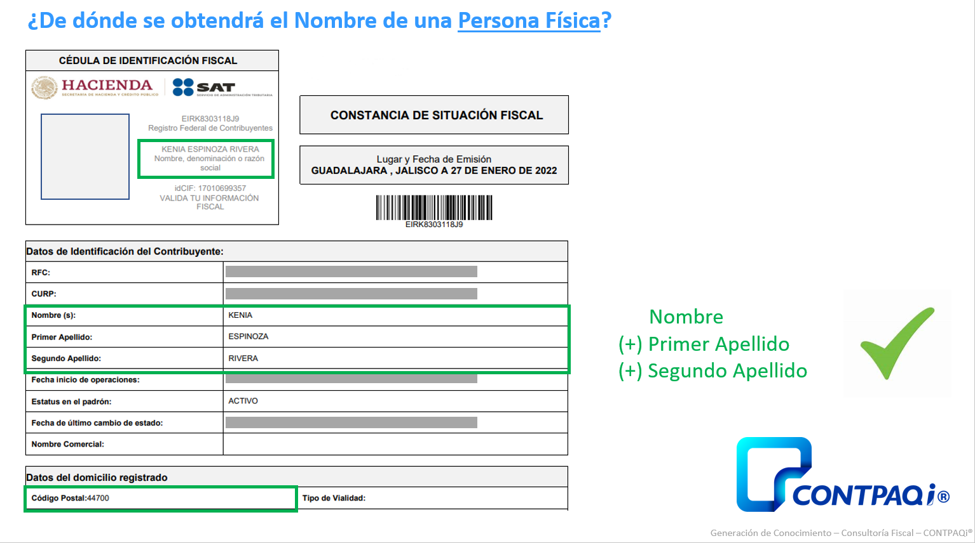

Slide 18

Errores comunes

Slide 19

Historia de terror
Juventino
Jubentino
Juventino

Slide 20
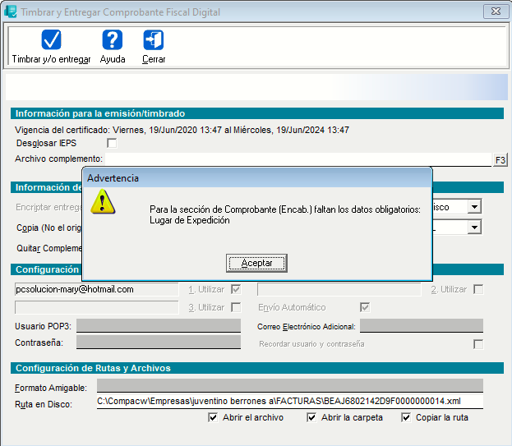

Slide 21
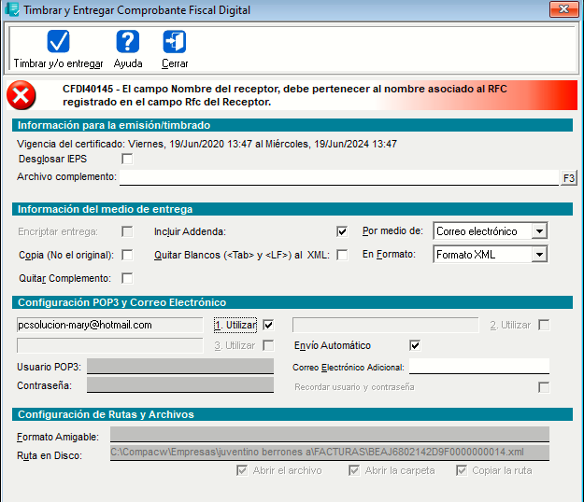

Slide 23
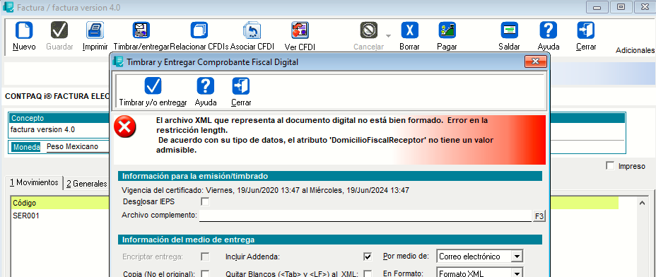

Slide 24
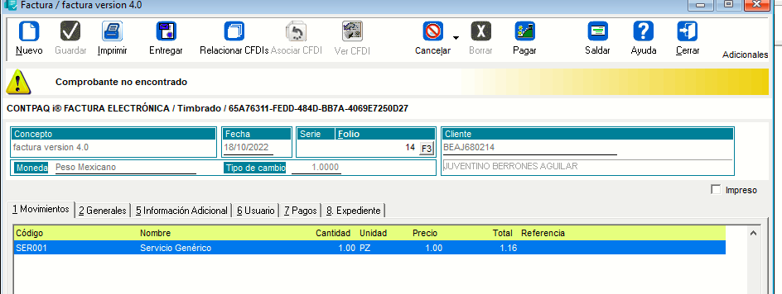

Slide 25
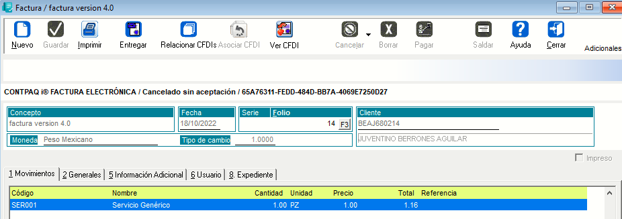

Slide 26
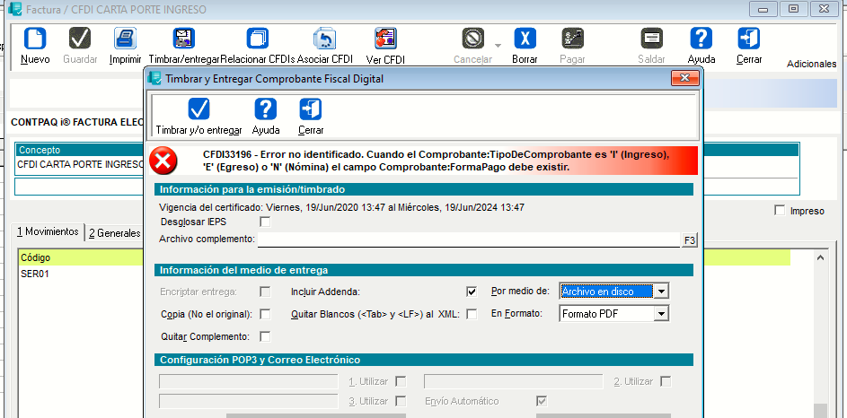

Slide 27
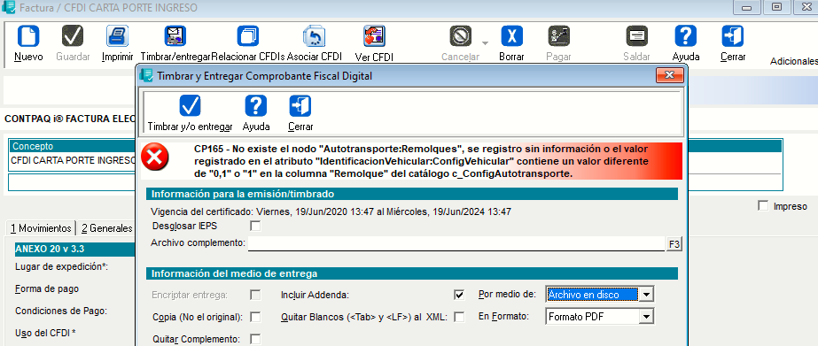

Slide 28
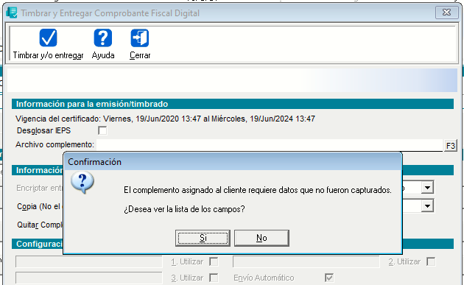
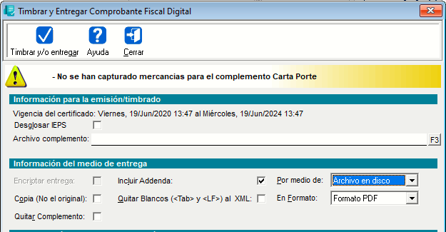

Slide 29
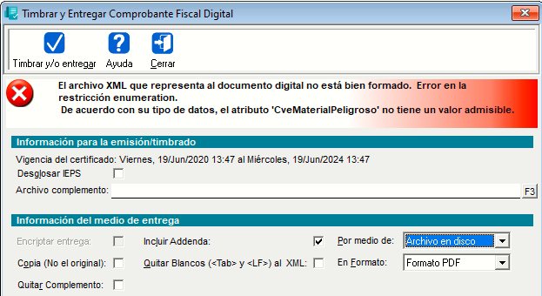

Slide 30
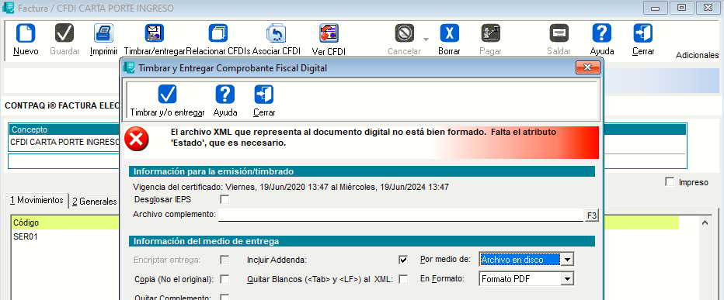

Slide 31
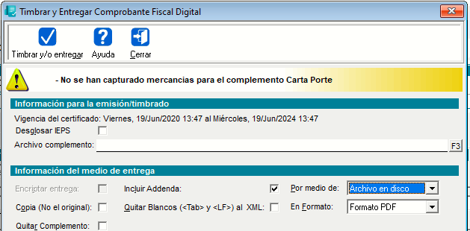

Slide 32
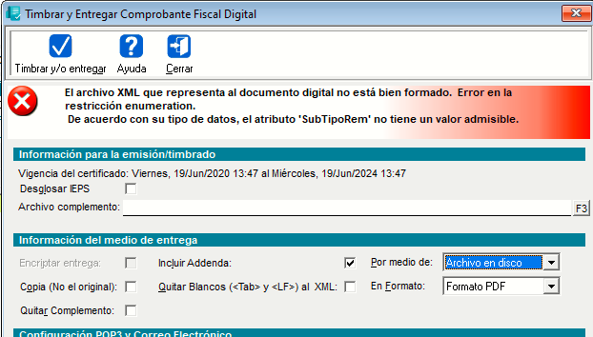
Remolque

Slide 33
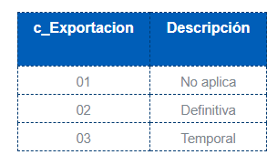
Documento
Información adicional
Exportación temporal
Uso del CFDI

Slide 34
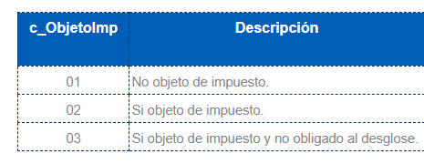
Objeto Impuesto
Objeto Impuesto
Se debe registrar la clave correspondiente para indicar si la operación es objeto o no de impuesto.

Slide 35
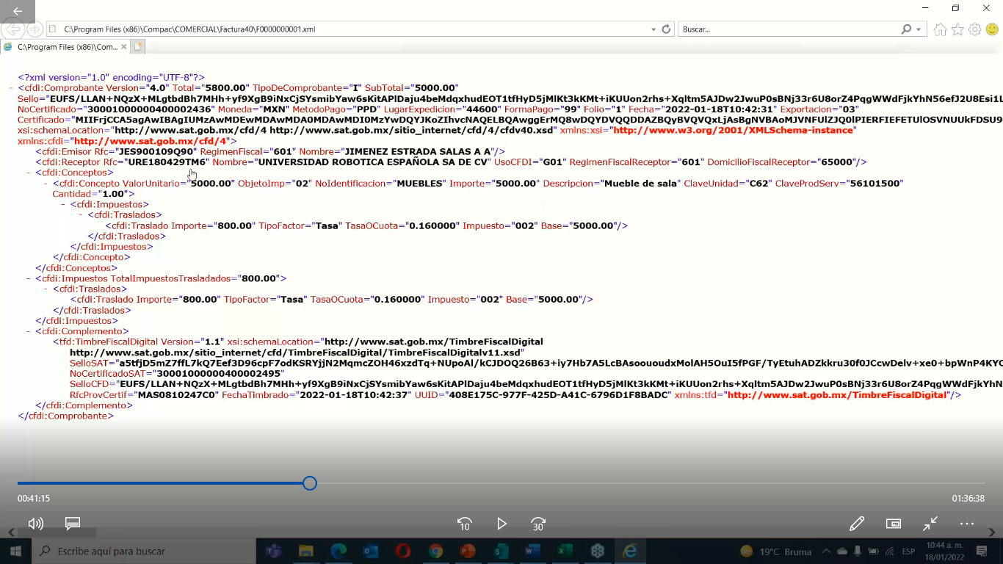
Ejemplo xml timbrado
Versión 4.0
nombres
Régimen
fiscal
Objeto impuesto
domicilio
Uso cfdi

Slide 36

Facturación Global

Slide 37
Facturación Global
Para los efectos del CFDI donde consten las operaciones realizadas con el público en general, los contribuyentes podrán remitir al SAT o al proveedor de certificación de CFDI, según sea el caso, el CFDI a más tardar dentro de las 24 horas siguientes al cierre de las operaciones realizadas de manera diaria, semanal, mensual o bimestral.
Se agregan los campos de captura: "Año", "Periodicidad" y "Meses" en la Factura Global para poder cumplir con las disposiciones fiscales en la nueva versión 4.0 del Anexo 20.

Slide 38
Conceptos
Comprobante Fiscal Digital / CFDI
Plantilla de Formato Digital
Versión del anexo
Formato_Factura_Global_40
4.0

Slide 39
Receptor
Datos generales
Nombre
PUBLICO EN GENERAL (mayúsculas así se debe capturar)
RFC
XAXX010101000
Régimen fiscal
616 Sin obligaciones fiscales
Mismo código postal del Emisor
Uso del CFDI
S01 Sin efectos fiscales (nueva clave)
Código Postal

Slide 40
Documento
Información Global
Año
Periodicidad
Mes

Slide 41
Documento
Información Adicional
Forma de pago ( la de mayor cantidad dentro del documento)

Slide 42

Facturación Global nota
En caso de contar con un documento con RFC XAXX010101000 pero donde la razón social del cliente sea diferente a PUBLICO EN GENERAL el documento no es considerado como factura global. Sucursales basta con código postal de matriz
Caso cfdi nomina rfc. Nombre completo código postal del domicilio del trabajador

Slide 43
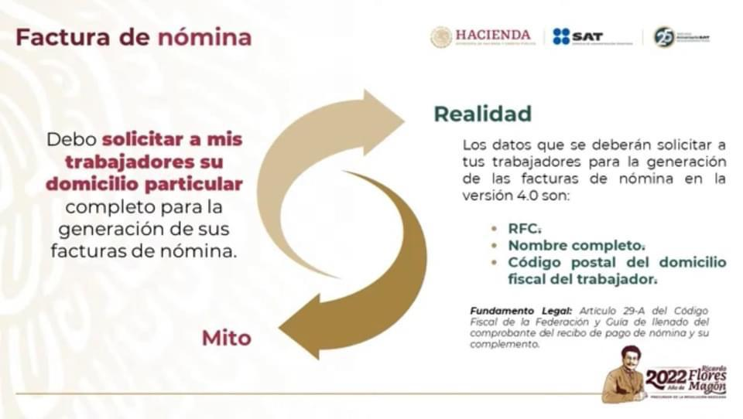
Datos indispensables para los recibos de nomina

Slide 44
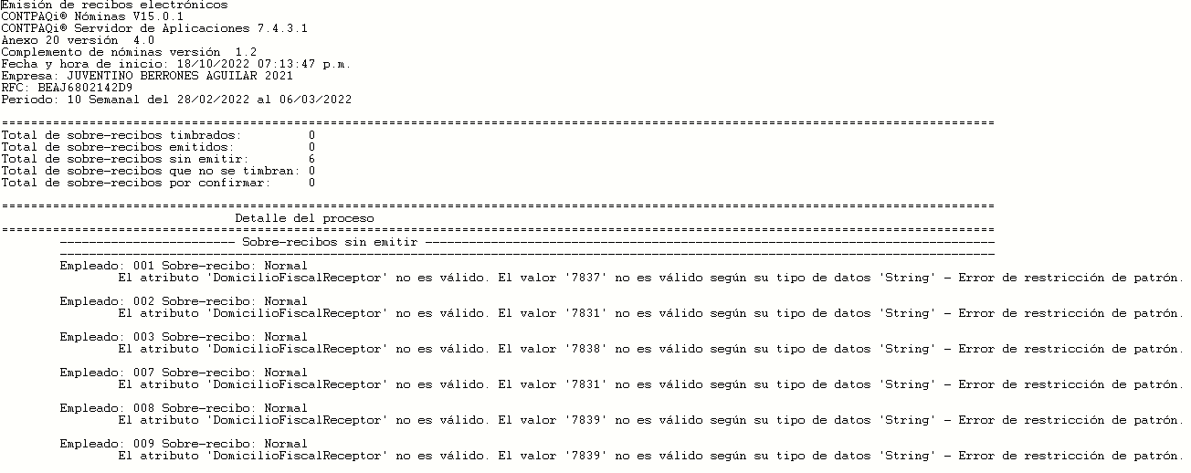
Errores en nominas

Slide 45
Nuevo esquema de cancelación del cfdi
configuración de Resico y habilitar facturación 4.0

Slide 46
Servicio de cancelación de CFDI
De acuerdo con el artículo 29-A fracción IX de CFF los Comprobantes Fiscales Digitales por
Internet (CFDI) sólo podrán cancelarse dentro del mismo ejercicio fiscal en que se expidan, esto quiere decir que los comprobantes emitidos en el ejercicio fiscal 2021, solo se podrían cancelar hasta el 31 de diciembre de 2021.
Artículo 29-A CFF.
Cuarto Párrafo: Salvo que las disposiciones fiscales prevean un plazo menor, los comprobantes fiscales digitales por Internet sólo podrán cancelarse en el ejercicio en el que se expidan y siempre que la persona a favor de quien se expidan acepte su cancelación.
Sin embargo, en su edición vespertina, en el DOF, el día 27 de diciembre de 2021, se publicó la RMF 2022 en donde se otorga la facilidad de cancelar los comprobantes emitidos en el ejercicio 2021, hasta el 31 de enero del 2022 de conformidad con la siguiente regla.
2.7.1.47 Plazos para la cancelación de CFDI
Para los efectos del artículo 29-A, cuarto párrafo del CFF, la cancelación de los CFDI se podrá efectuar a más tardar el 31 de enero del año siguiente a su expedición.

Slide 47

26 de enero se publica
2.7.1.47. Plazos para la cancelación de CFDI
Para los efectos del artículo 29-A, cuarto párrafo del CFF, la cancelación de los CFDI se podrá efectuar a más tardar en el mes en el cual se deba presentar la declaración anual del ISR correspondiente al ejercicio fiscal en el cual se expidió el citado comprobante.

Slide 48
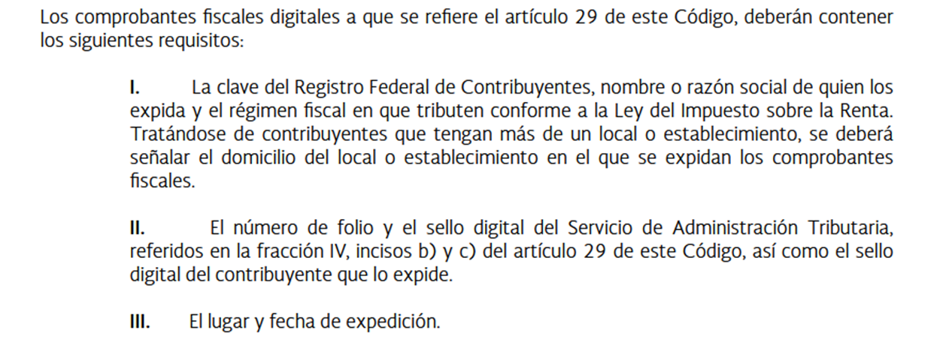
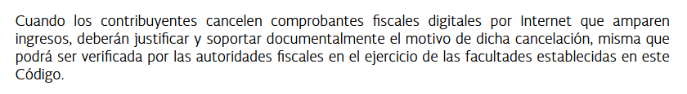
Nota importante

Slide 49
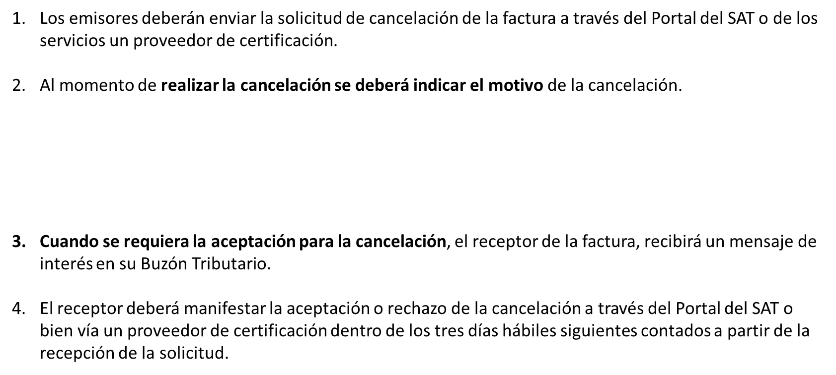
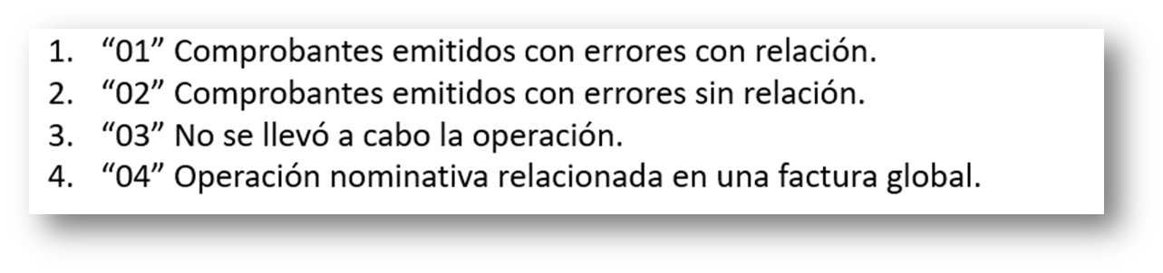
Proceso de cancelación de CFDI

Slide 50
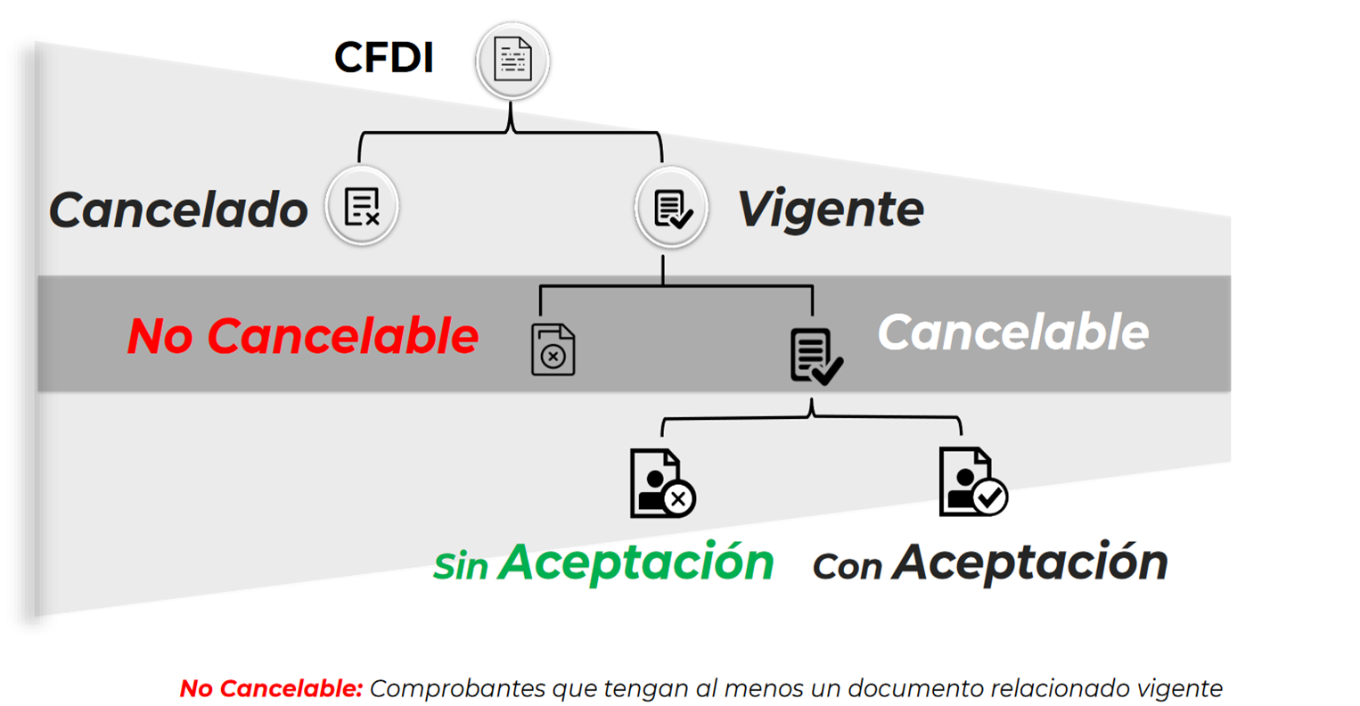

Slide 51
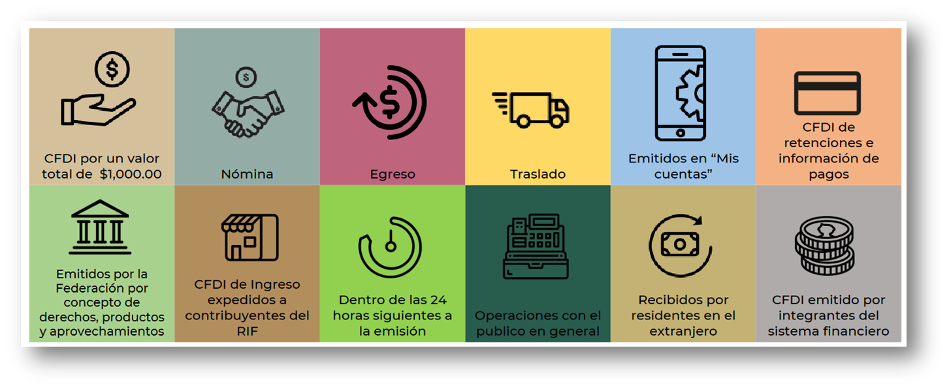
Escenario para cancelar sin aceptación

Slide 52
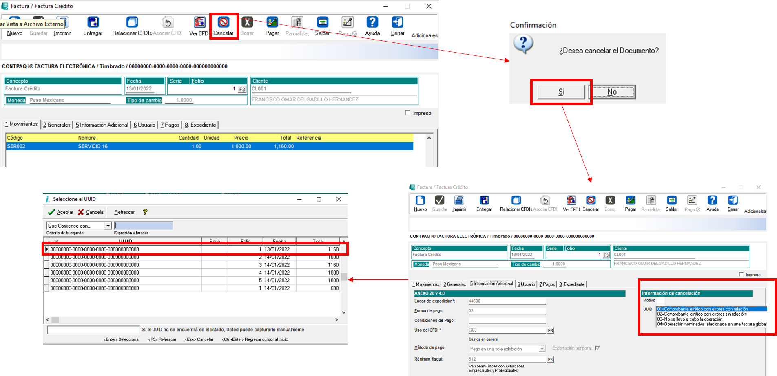
Proceso de cancelación

Slide 53
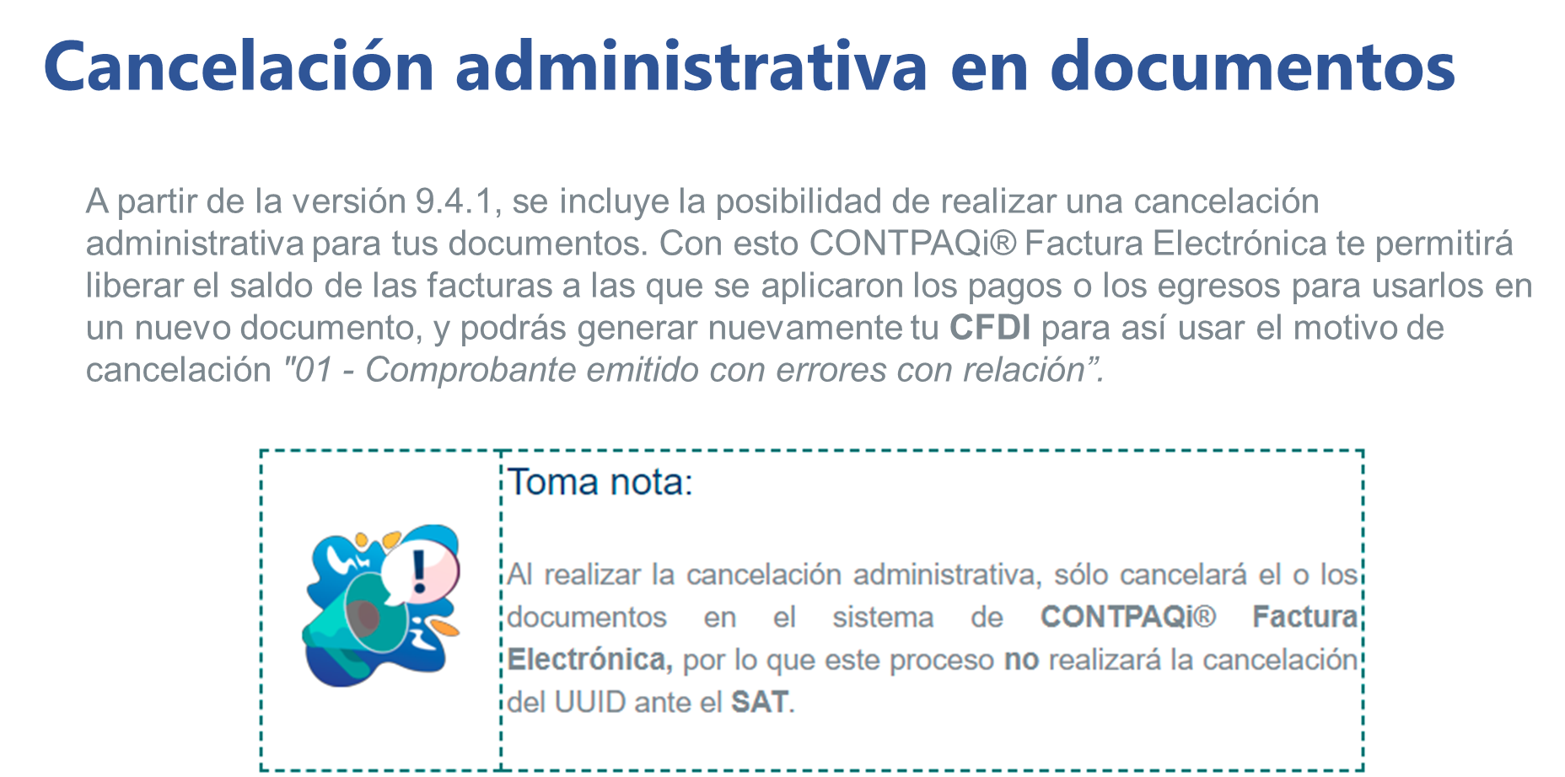

Slide 54
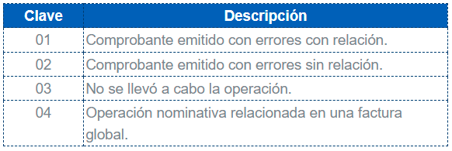
Servicio de cancelación de CFDI
A partir del 01 de enero de 2022 será necesario señalar el motivo de la cancelación de los comprobantes, conforme al siguiente catálogo:

Slide 55
2: Comprobante emitido con errores sin relación
1. Juve deberá realizar la solicitud de la cancelación de la factura “XY”, registrando como motivo de cancelación la clave “02” Comprobantes emitidos con errores sin relación.
2. Posteriormente, deberá emitir un nueva factura o CFDI con los datos correctos del receptor del comprobante.

Slide 56
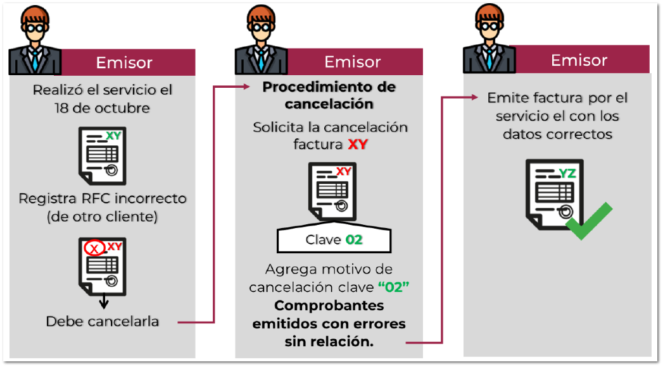
Diagrama del proceso
2. Comprobante emitido con error y sin relación

Slide 57
Escenario 3: No se llevó a cabo la operación
1. Juve deberá solicitar la cancelación de la factura “A1” a través del servicio Cancela y recupera tus facturas, disponible en el Portal del SAT, o bien, a través de los servicios de un PAC (Proveedor de Certificación Autorizado) registrando como motivo de cancelación la clave “03” No se llevó a cabo la operación.

Slide 58
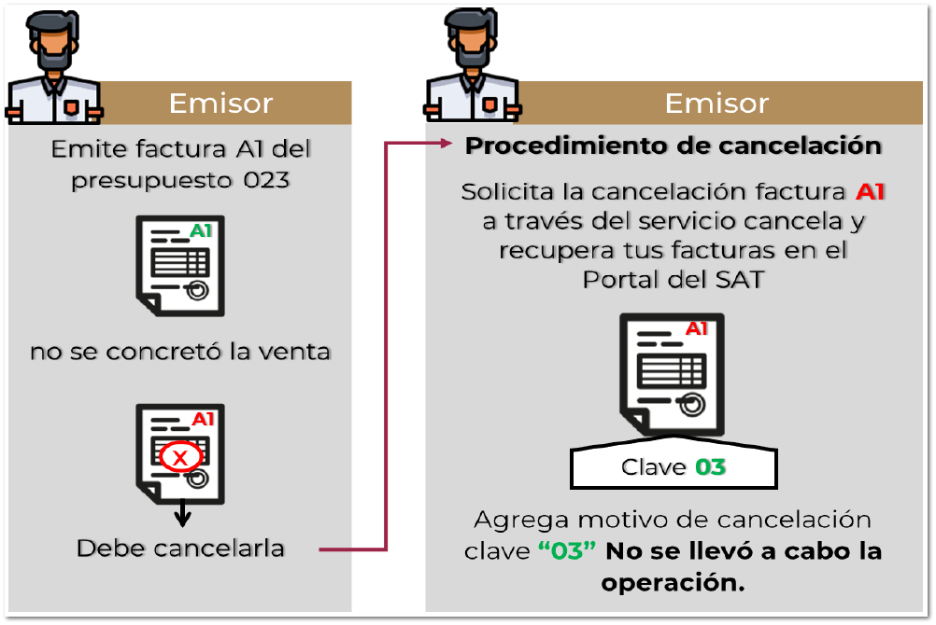
Escenario 3: No se llevó a cabo la operación

Slide 59
Escenario 4: Operación nominativa relacionada en la factura global
La contribuyente Ana Quiteros se dedica a la venta de productos escolares y de papelería en general, por las operaciones realizadas con el público en general del mes de octubre de 2021 emitió el día 3 de noviembre la factura global “123” con folio fiscal C0XXXBF4-076C-1234-8E06-BC298D053996.
El día 4 de noviembre se presenta uno de sus clientes que le realizó una compra de artículos escolares el 31 de octubre y solicita la factura nominativa de dicha compra.
1. María de los Remedios Aguilar deberá realizar la solicitud de la cancelación de la factura “123”, registrando como motivo de cancelación la clave “04” Operación nominativa relacionada en una factura global.
2. Posteriormente deberá generar el comprobante fiscal global sin considerar el importe de la operación por la cual se solicita la factura de manera nominativa.
3. Por último, emitirá la factura nominativa solicitada por su cliente.

Slide 60
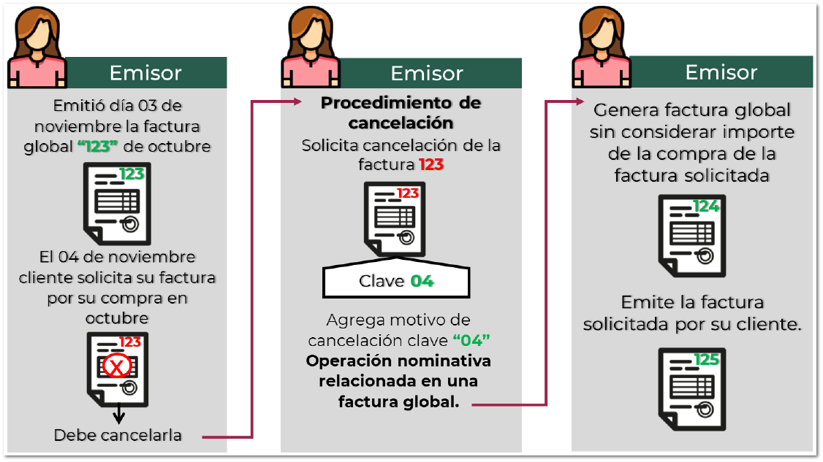
Escenario 4: Operación nominativa relacionada en la factura global

Slide 61
Escenario 1: Comprobante emitido con errores con relación
1. Se deberá emitir una nueva factura*, que subsane el error cometido y sustituya al comprobante “A”, relacionándolo en el nodo “CfdiRelacionados” con la clave “04” Sustitución de CFDI previos.
*Factura “B” con folio fiscal 3FC0666E-XB5D-4132-BB1F-41879A6FB5C2
2. Posteriormente se deberá realizar la solicitud de la cancelación de la factura “A” y es necesario indicar como motivo de cancelación la clave “01” Comprobantes emitidos con errores con relación, adicionalmente se registrará el folio fiscal de la factura que la sustituye (factura “B”).
Escenario 1: Comprobante emitido con errores con relación
Escenario 1: Comprobante emitido con errores con relación

Slide 62
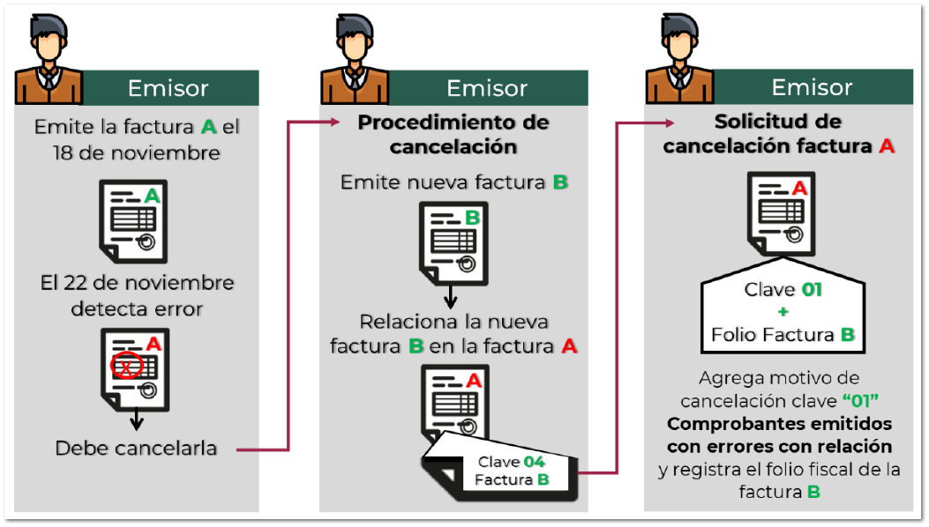
Diagrama del proceso
1. Comprobante emitido con error y con relación

Slide 63
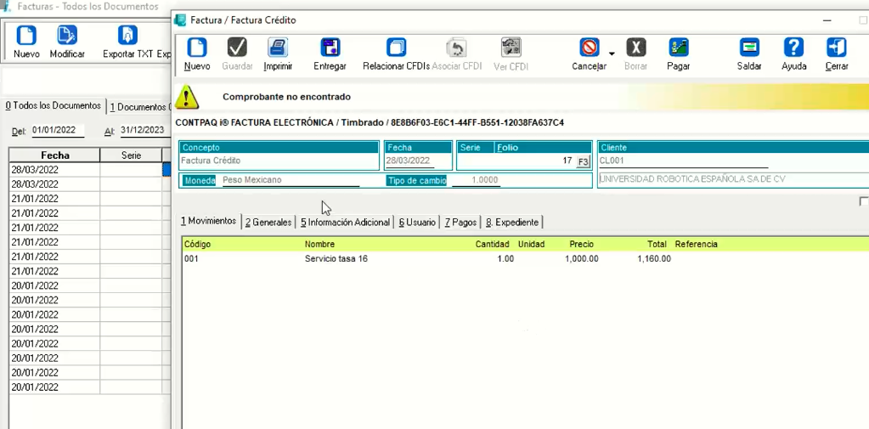
No cancela , error del sistema ?
No cancela

Slide 64
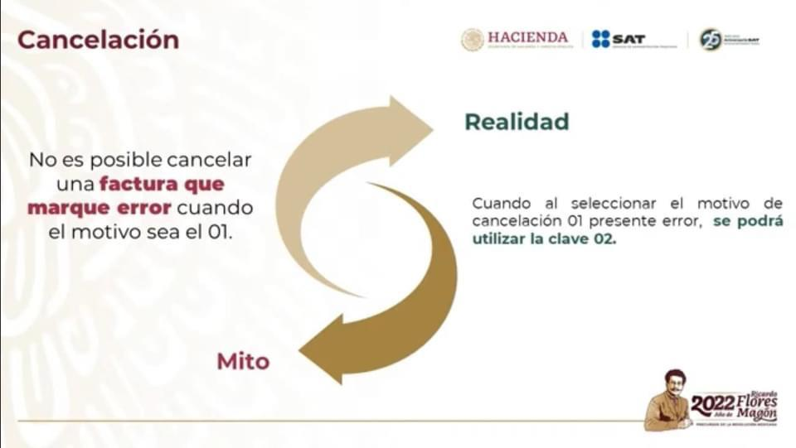
Que hacer cuando una factura no la podemos cancelar
con motivo 01 o nos marca error

Slide 65
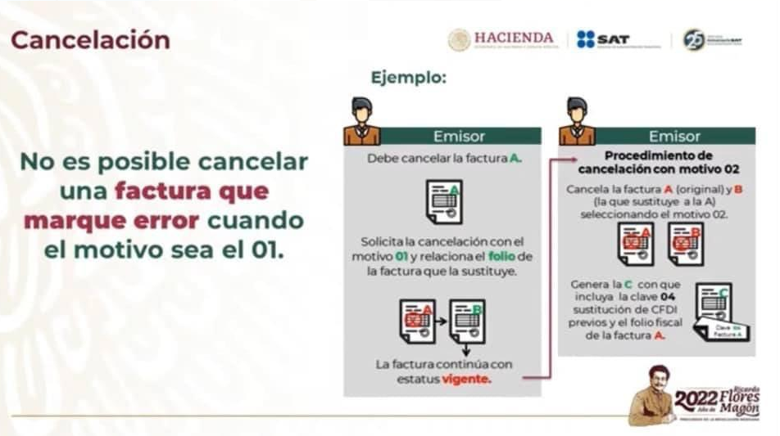
Mecánica para la cancelación de acuerdo a el Sat

Slide 66
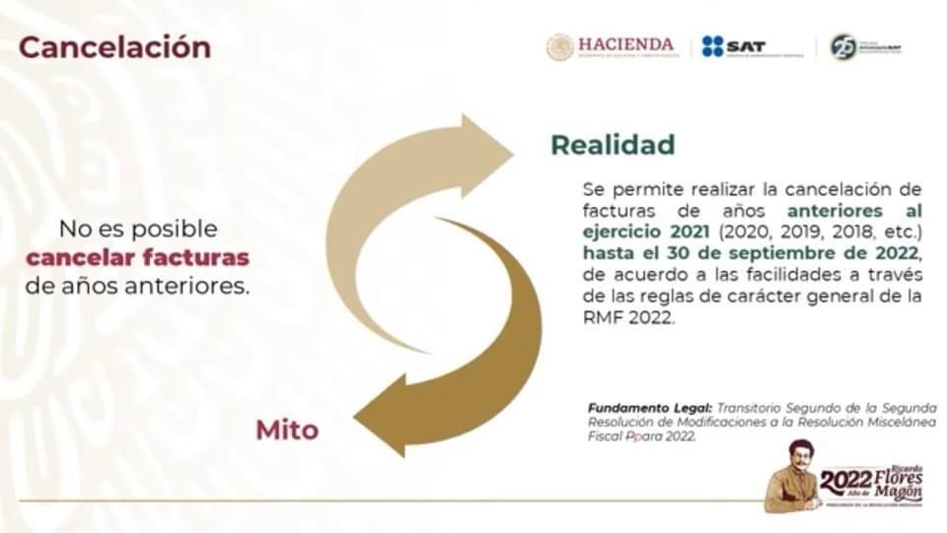
Cancelación de ejercicios anteriores ?

Slide 67
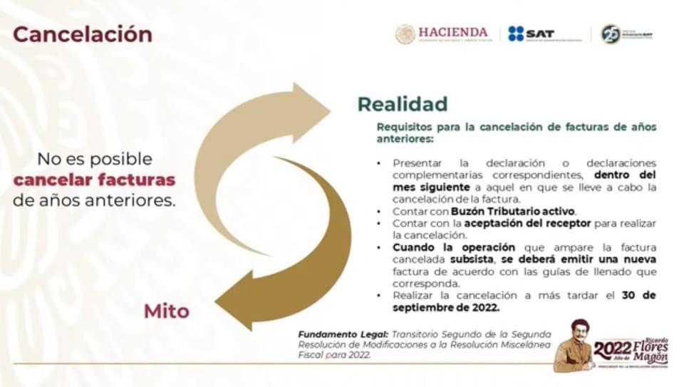
Requisitos para esta cancelación

Slide 68

Nota:
Considera las reglas del Esquema de Cancelación de CFDI, tomando en cuenta los motivos y criterios por los que puede ser cancelado un documento.
Al seleccionar el Motivo de cancelación sea "01", primero deberás generar el nuevo documento con las correcciones correspondientes, ya que se deberá indicar el UUID que sustituye al documento anterior; se permitirá seleccionar un CFDI relacionado o bien capturar manualmente el UUID.

Slide 69

FACTURA A PUBLICO GENERAL

Slide 70
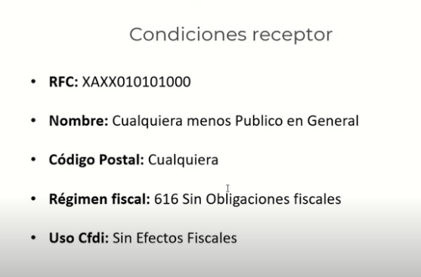
FACTURA A PUBLICO GENERAL REQUISITOS
DATOS DEL RECEPTOR

Slide 71
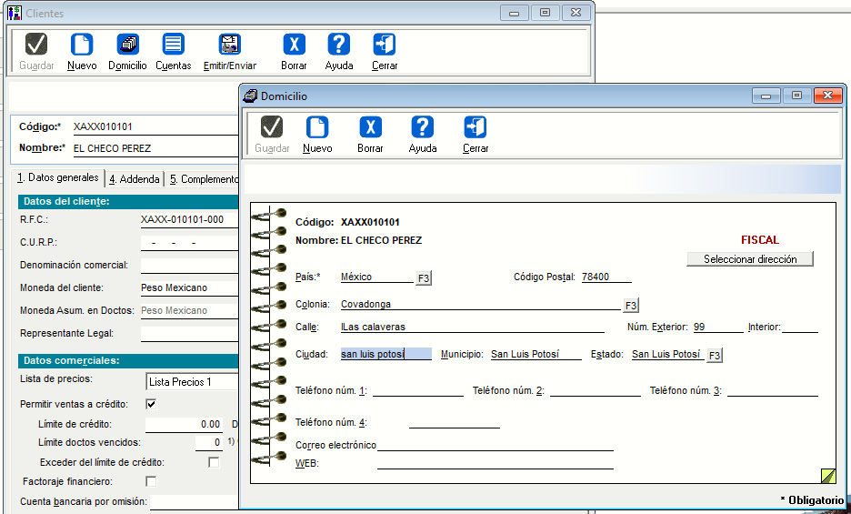
Alta de cliente publico general

Slide 72
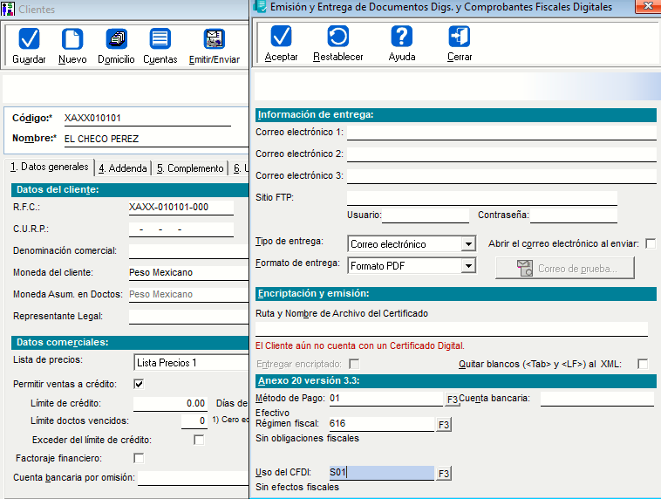
Alta de cliente publico general

Slide 73
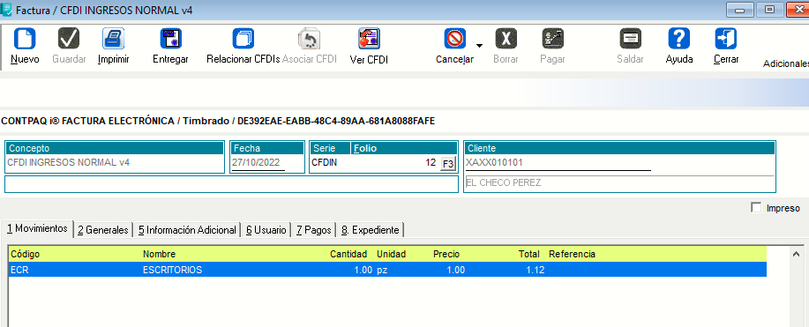
FACTURA TIMBRADA

Slide 74
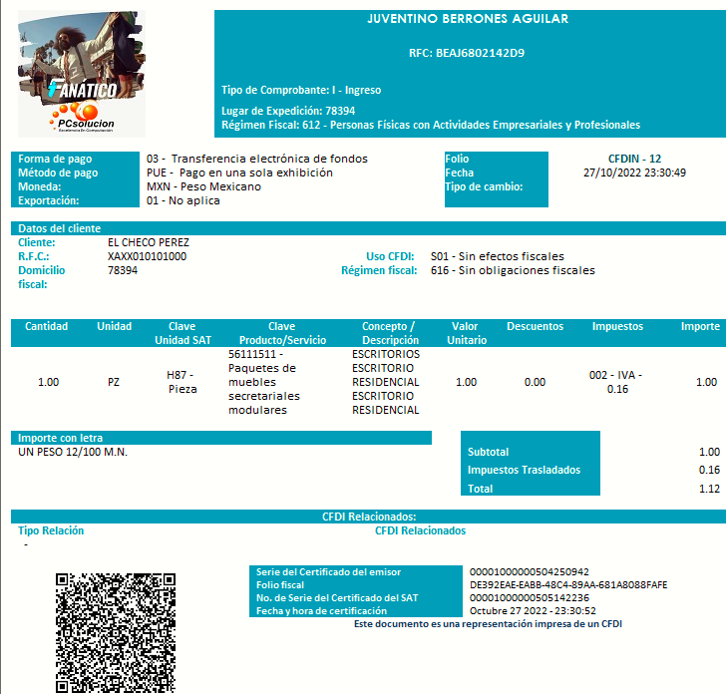
EJEMPLO DE FACTURA

Slide 75
Facturación Global

Slide 76
Facturación Global
Para los efectos del CFDI donde consten las operaciones realizadas con el público en general, los contribuyentes podrán remitir al SAT o al proveedor de certificación de CFDI, según sea el caso, el CFDI a más tardar dentro de las 72 horas siguientes al cierre de las operaciones realizadas de manera diaria, semanal, mensual o bimestral.
Se agregan los campos de captura: "Año", "Periodicidad" y "Meses" en la Factura Global para poder cumplir con las disposiciones fiscales en la nueva versión 4.0 del Anexo 20.

Slide 77
Conceptos
Comprobante Fiscal Digital / CFDI
Plantilla de Formato Digital
Versión del anexo
Formato_Factura_Global_40
4.0

Slide 78
Receptor
Datos generales
Nombre
PUBLICO EN GENERAL (mayúsculas)
RFC
XAXX010101000
Régimen fiscal
616 Sin obligaciones fiscales
Mismo código postal del Emisor
Uso del CFDI
S01 Sin efectos fiscales (nueva clave)
Código Postal

Slide 79
Documento
Información Global
Año 2022, 2023
Periodicidad DIARIO,SEMANAL,QUINCENAL , MENSUAL
Mes 01, 02, 03

Slide 80
Documento
Información Adicional
Forma de pago ( la de mayor cantidad dentro del documento)

Slide 81
Facturación Global
En caso de contar con un documento con RFC XAXX010101000 pero donde la razón social del cliente sea diferente a PUBLICO EN GENERAL el documento no es considerado como factura global.

Slide 82
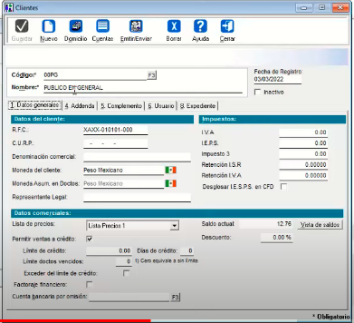
PUBLICO EN GENERAL
XAXX010101000

Slide 83
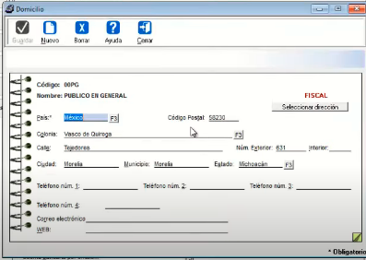
CODIGO POSTAL DEL EMISOR
78394

Slide 84
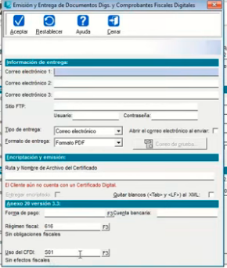
Forma de pago
La cantidad que
sea mayor
Cheque
Efectivo
Transferencia etc.
Régimen fiscal
616
Sin obligaciones fiscales
Uso de cfdi
S01
Sin efectos fiscales

Slide 85
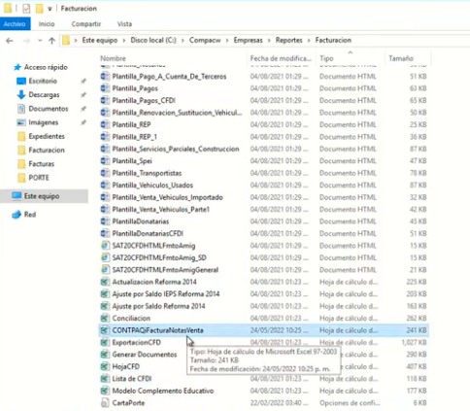
Buscamos el formato para cargar las facturas globales
C:\Compacw\Empresas\Reportes\Facturacion
Contpaqifacturanotasventa

Slide 86
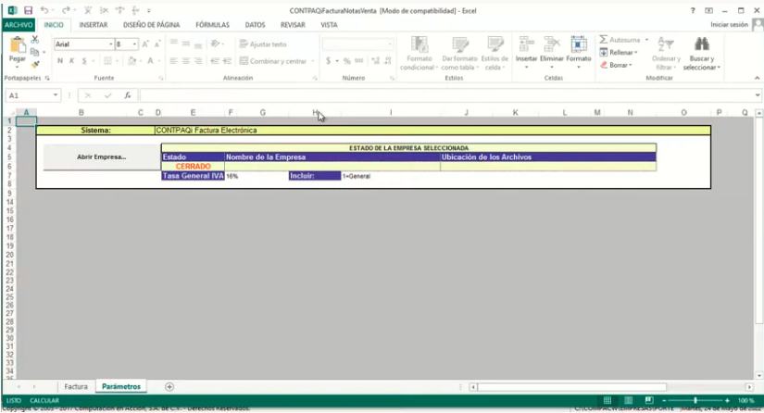
Este es el modelo de Excel y hay que seleccionar la empresa
Botón para seleccionar

Slide 87

Dentro de la hoja seleccionamos el concepto que tengamos como
Factura Global
fecha
Cliente que se haya configurado como publico en general
servicio
Forma de pago

Slide 88

Se captura los importes o se exportan

Slide 89

Se da clic en generar documento
Nos envía mensaje de que se genero la factura y folio

Slide 90

Vamos al concepto de factura Global y ahí están nuestros tickets

Slide 91

Tendremos que llenar en la pestaña de información adicional
Año, periodicidad y meses

Slide 92

Timbrar y entregar a la vez

Slide 93

EJEMPLO DE FACTURA
VER DETALLE DE TICKETS

Slide 94

CONTPAQi® Nóminas: Implementando 4.0 nuevas utilerías

Slide 95
Temario
Reforma fiscal 2022
  Anexo 20 versión 4.0
    F9 – Validar RFC en portal del SAT
    Validación masiva de nombre, RFC y CP de los empleados
    Herramienta: Leer CSF
    Actualización en utilería NomMayusculasAcentosSQL
    Actualización en reporte Verificación en catálogos para el timbrado 1.2
  Preparación para conexión en línea con IDSE
    Tipo de jornada / Semana reducida
    Actualización y nuevas tablas

Slide 96
Anexo 20 versión 4.0
La finalidad es tener una recolección de datos de mayor calidad, contar con información uniforme y al mismo tiempo simplificar, automatizar e integrar los procesos administrativos y fiscales de los contribuyentes.
Entra en vigor el 01 de enero del 2022.
Se tendrá un periodo de convivencia del 01 de enero del 2022 al 31 de Diciembre del 2022.
Entre los principales cambios incluirá de manera obligatoria el Nombre, Domicilio fiscal y Régimen Fiscal del Emisor y del Receptor.
https://www.sat.gob.mx/consultas/43074/actualizacion-factura-electronica---reforma-fiscal-2022-

Slide 97


Emisor y receptor
A partir de la versión 4.0 del Anexo 20, el Nombre, Domicilio fiscal y Régimen Fiscal, tanto del emisor como del receptor, se vuelven requeridos, es decir, obligatorios, y es importante que ambos se registren de acuerdo a la Lista de RFC inscritos no cancelados en el SAT.
El nombre del Emisor y Receptor debe capturarse exactamente igual conforme se encuentre en la Constancia de Situación Fiscal (Emisor) o Cédula de Identificación Fiscal (Receptor).

Slide 98
Herramientas del portal SAT
Donde puedo obtener mi Constancia de situación fiscal:
https://www.sat.gob.mx/aplicacion/login/53027/genera-tu-constancia-de-situacion-fiscal.
Donde puedo obtener mi Cedula de identificación fiscal:
https://www.sat.gob.mx/aplicacion/login/28889/obten-tu-cedula-de-identificacion-fiscal
Validador de RFC:
https://portalsat.plataforma.sat.gob.mx/ConsultaRFC/
Validador de RFC, nombre y CP:
https://agsc.siat.sat.gob.mx/PTSC/ValidaRFC/

Slide 99

F9 – Validar RFC en portal del SAT
Para validar el R.F.C. del empleado por medio del F9, este se copiará en memoria de forma automática el RFC del empleado y se abrirá la pagina oficial del SAT justo en el Validador de RFC's y confirmar que se encuentre en la Lista de RFC inscritos no cancelados del SAT.

Slide 100

Validación masiva de nombre, RFC y CP
Para facilitar el timbrado de recibos electrónicos para CFDI 4.0, el catálogo de Empleados contiene una herramienta con la cual podrás validar los campos como: RFC, Nombre del empleado y Código Postal. Este servicio de validación de datos se realiza a través de los medios proporcionados por el SAT, facilitando el timbrados de tus CFDI.

Slide 101

Herramienta: Leer CSF
(leer constancia de situación fiscal)
En el sistema se incluye una nueva herramienta dentro del catálogo de Empleados, que podrá leer las imágenes de las Constancias de Situación Fiscal, con el fin de actualizar la información de tus empleados y que te facilitará el timbrado de recibos electrónicos para el CFDI 4.0

Slide 102

Utilería NomMayusculasAcentosSQL
Tenemos también que se actualiza la utilería NomMayusculasAcentos.exe, la cual te permitirá quitar los espacios antes y después de cada campo, Apellido paterno, Apellido materno y Nombre(s), para que el XML se genere de manera correcta y el nombre sea el mismo que se muestra en la Constancia de Situación Fiscal.

Slide 103
Verificación en catálogos para timbrado 1.2
En el sistema se realiza una actualización de base de datos para incluir campos y tablas necesarios para el funcionamiento del módulo Conexión en Línea con IDSE, que esta disponible.
Para lograr esta funcionalidad, se realiza la modificación en la estructura de la base de datos de la empresa..

Slide 104

Verificación en catálogos para timbrado 1.2
Se actualiza el reporte Verificación en catálogos para timbrado 1.2 con la validación de los datos de cada uno de los empleados dados de alta en la empresa. Se encuentra en reportes , Isr/Ietu, ultimo reporte , verificación en catalogo para timbrado 1.2

Slide 105



